Slide 1
E10/rv. 85/rv. 83 Evenes – Sortland/Harstad

Slide 2
(2009)
NTP 2010-2019
I siste seksårsperiode legges det til grunn fullføring av prosjekter som er forutsatt startet i første fireårsperiode.
I tillegg er det aktuelt å prioritere statlige midler til følgende større prosjekter:
Bygging av ny veg, inkl. tunnel, på strekningen E6 Sommerseth – Ulvsvåg i Nordland. Eksisterende veg på strekningen har sterk stigning og dårlig kurvatur
Oppstart på utbedring av strekning E10 Tjeldsund – Gullesfjordbotn i Nordland

Slide 3
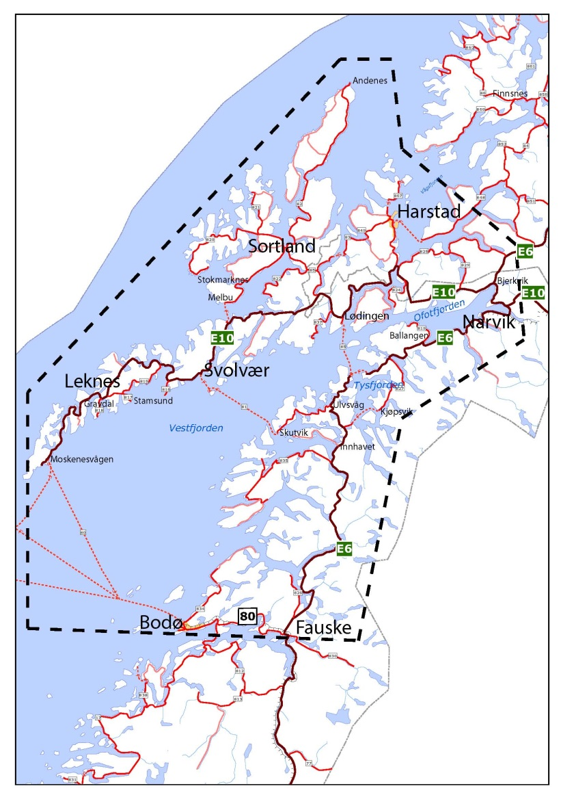
Overordnet transportnett. Avgrensing KVU.
E10 Luleå – Å
Harstad, rv. 83
Lødingen – E6 Bognes, rv. 84
Vesterålen, rv. 85
KVU omfatter
E10 Snubba – Gullesfjordbotn
Rv. 83 mot Harstad
Rv. 85 mot Sortland

Slide 4
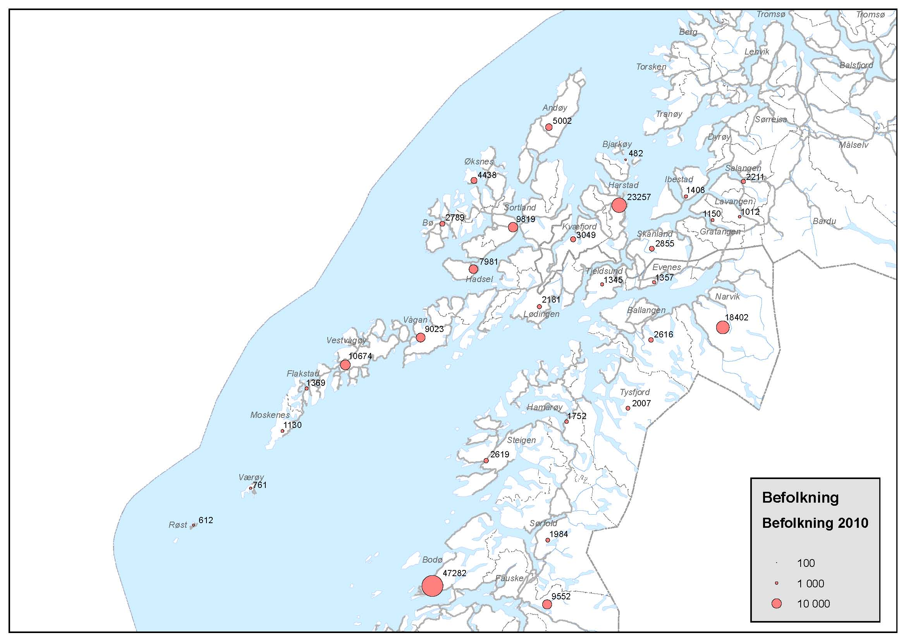
117 000 innbyggere i Hålogalandsregionen
Harstad ~ 24 000
Vesterålen ~ 30 000
Lofoten ~ 23 000
Ofoten ~ 20 000

Slide 5
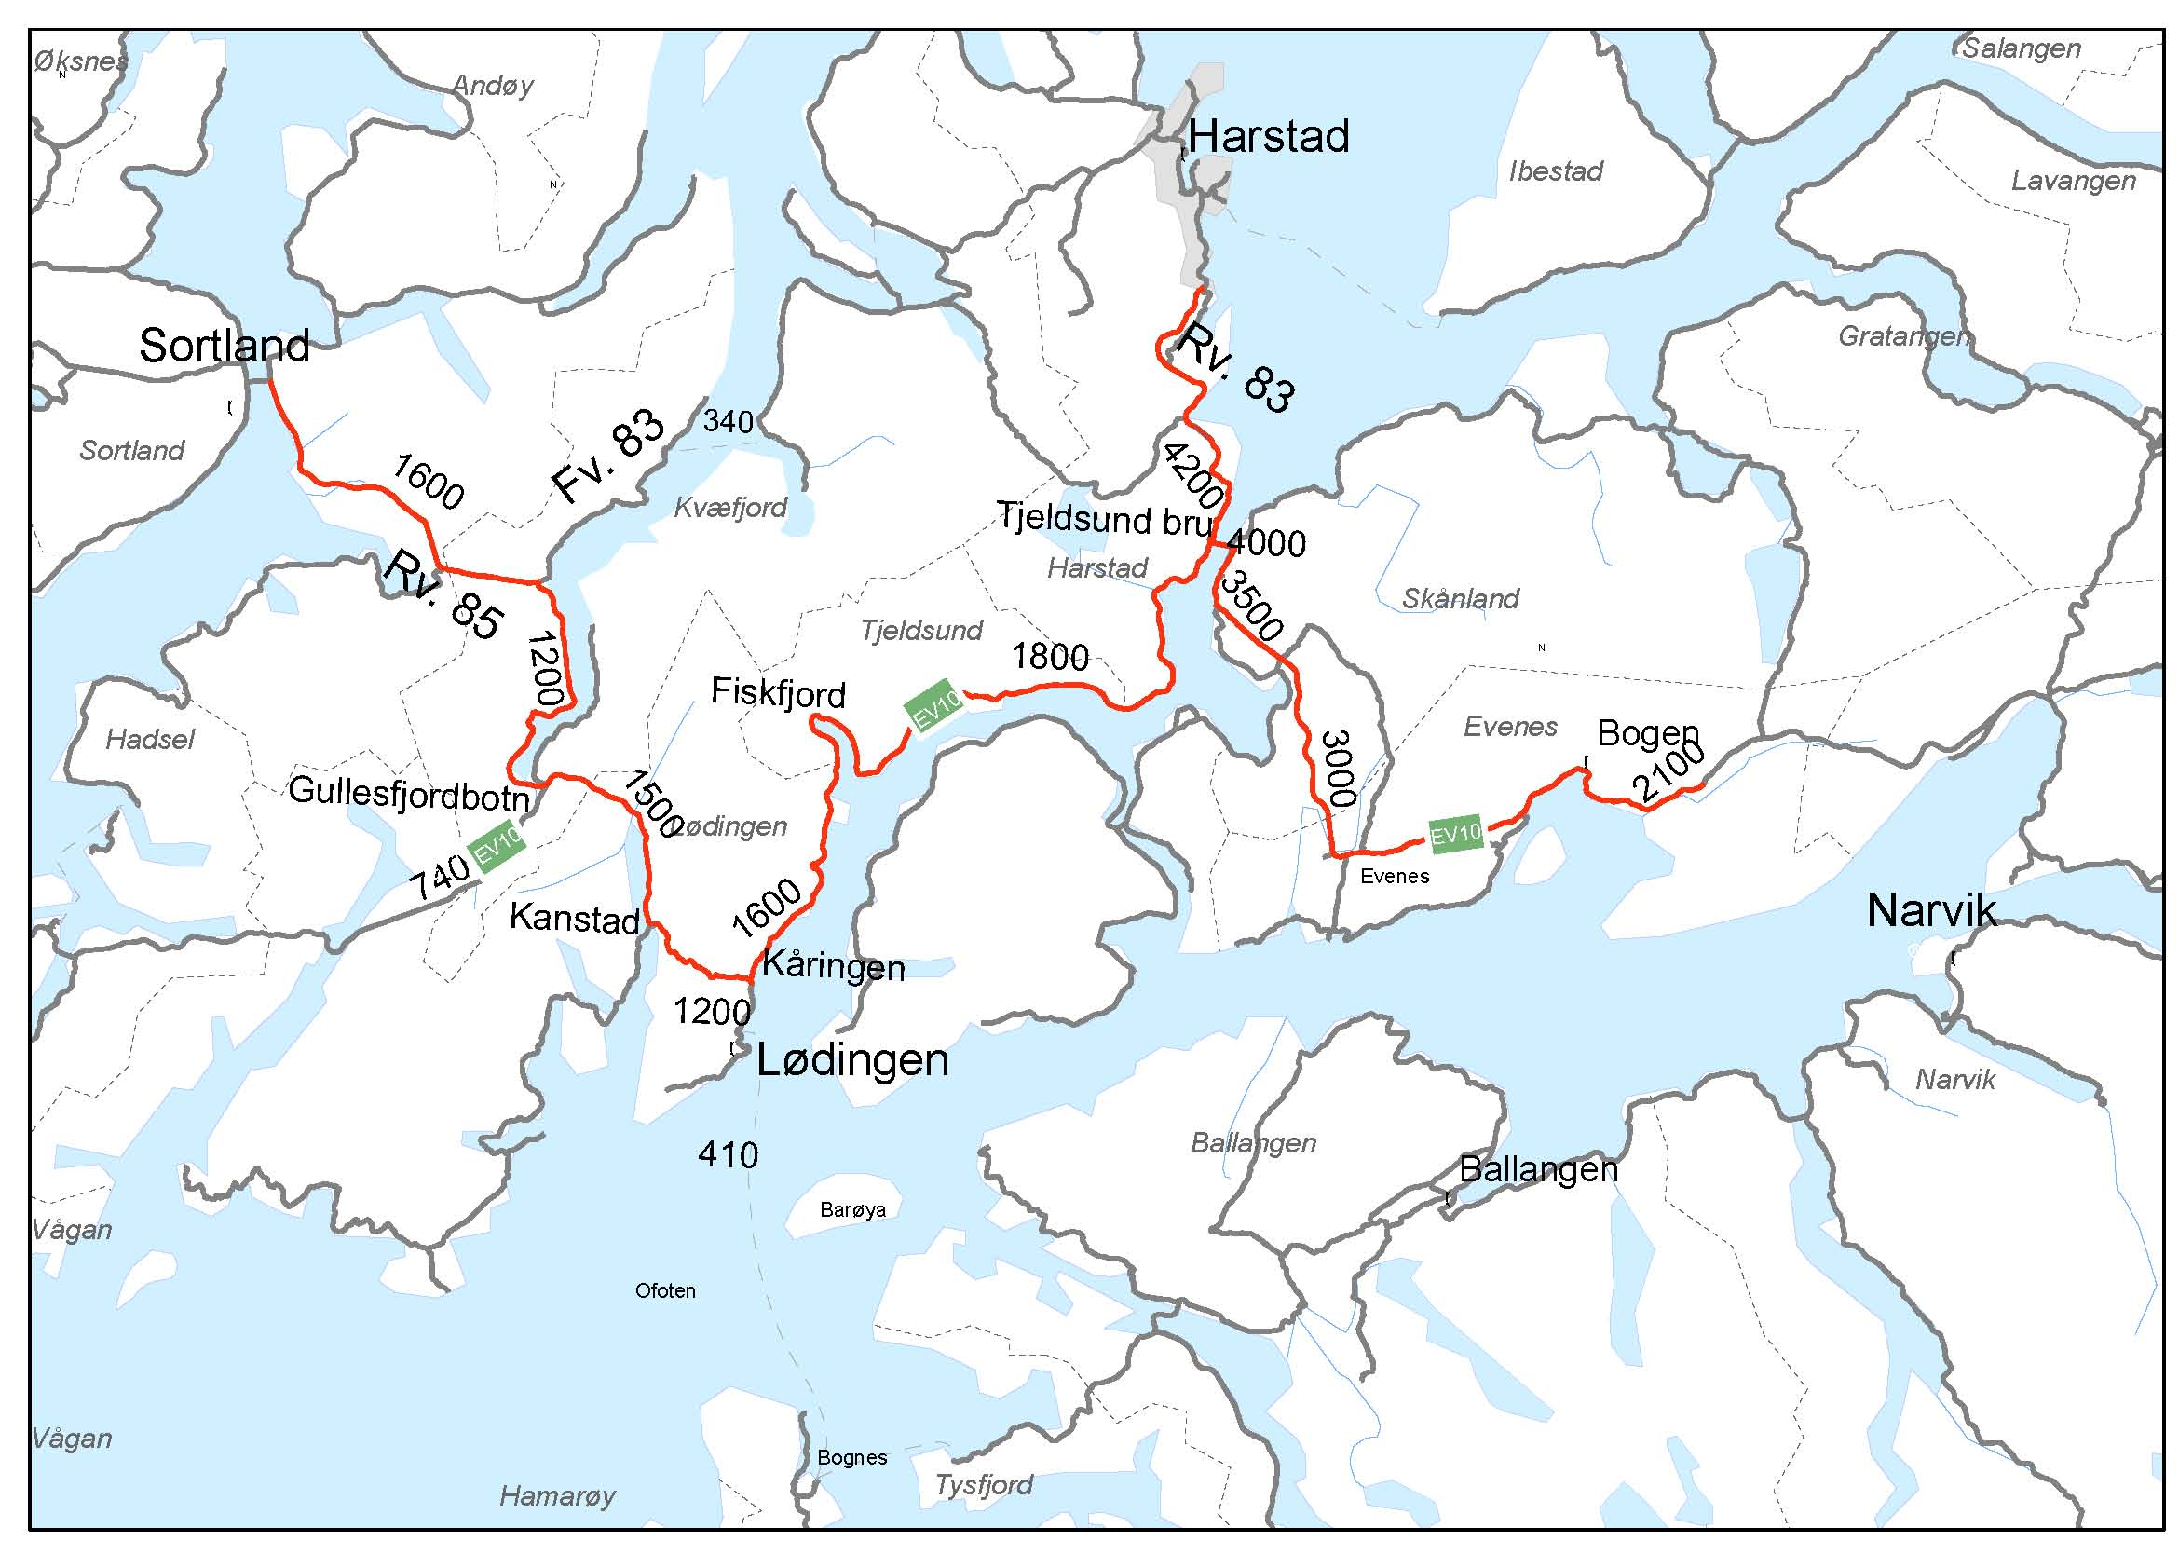
Trafikkmengder 2010

Slide 6
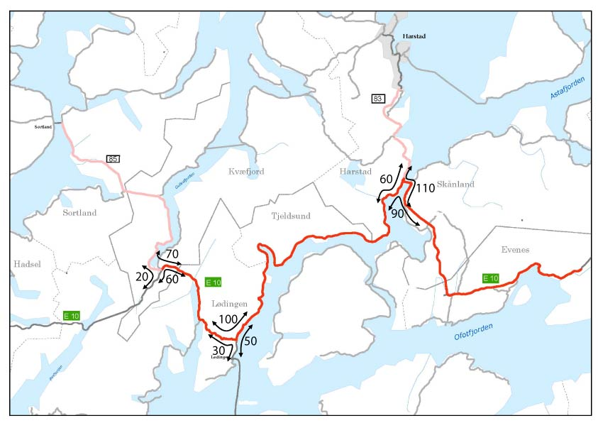
Retningsfordeling godstransport

Slide 7
Natur, kultur og rekreasjon
Arkeologiske funn langs Tjeldsundet viser bosetting i flere tusen år
Stor sannsynlighet for funn av Samiske kulturminner
Friluftsområder ved Bogen, langs Tjeldsundet og ved Kanstadbotn
Nasjonalt og regionalt viktige naturområder
Forekomster av kritisk eller sterkt truede arter i Rødlistekategoriene i Kanstadbotn og mellom Evenes flyplass og Tjeldsundbrua

Slide 8
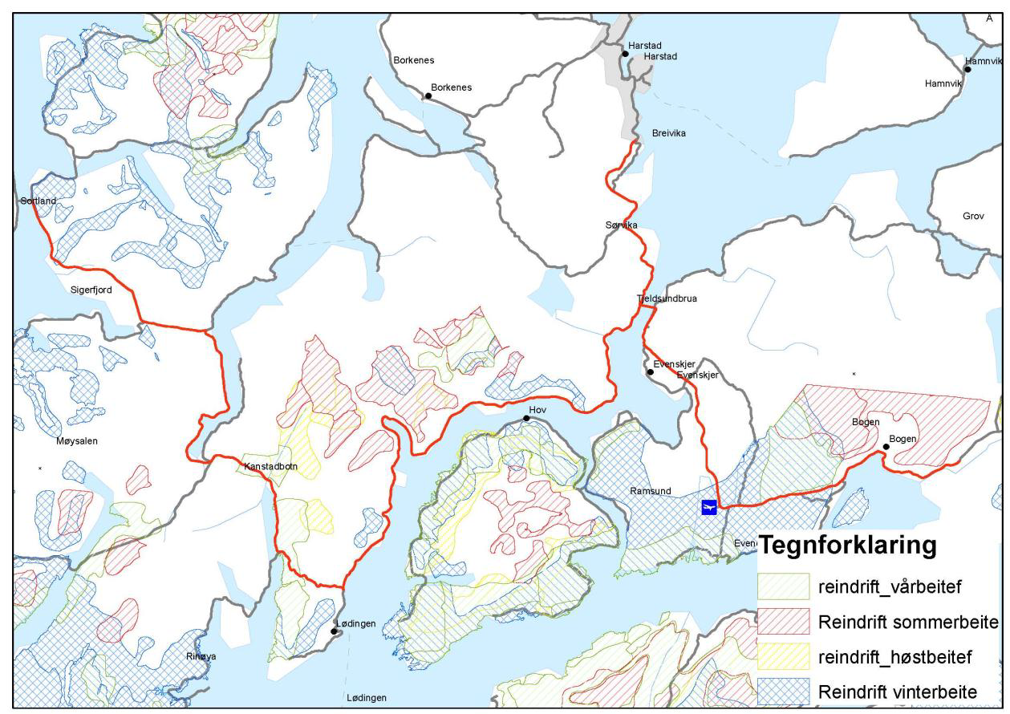
Reinbeite

Slide 9
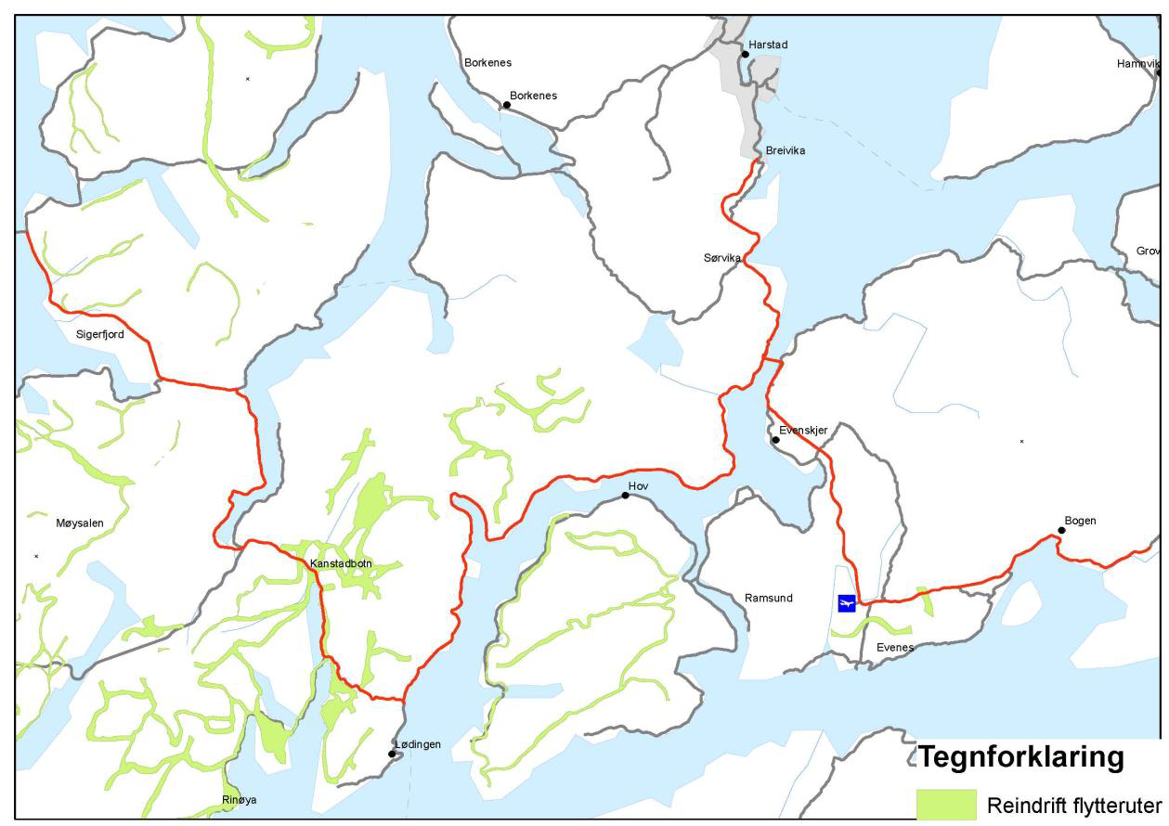
Flytteruter for rein

Slide 10
Trafikkulykker ned personskade 2001 - 2010

Slide 11
Behov
Behovsanalysen viser behov for et mer effektivt transportsystem til og fra og internt i regionen
Prosjektutløsende behov:
Bedre vilkårene for næringsliv og regional utvikling ved å redusere avstandskostnadene i aksen Sortland – Lødingen – Harstad –Narvik

Slide 12
Viktige behov
Bygge opp under lokalt næringsliv og etablerte lokalsamfunn
Reduserte klimagassutslipp
Bedre trafikksikkerhet
Unngå inngrep i viktige naturområder og kulturmiljø og områder som er viktige for reindriftsnæringen

Slide 13
Samfunnsmål
I 2040 skal Hålogalandsregionen ha et godt utbygd transportsystem som knytter regionen tett sammen, og som gir gode forutsetninger for næringsutvikling og regional utvikling.

Slide 14
Effektmål
Redusert reisetid for næringstransport
redusert reisetid fra Lofoten/Vesterålen til Lødingen, Evenes flyplass, Narvik og Harstad
Bedre regularitet og robusthet
redusert lengde med stigning definert som flaskehalser for tungtransport

Slide 15
Konsept 1.

Slide 16
Konsept 2.

Slide 17
Felles for konsept 1 og 2
E10
Stigning ved Tjeldsund bru og Kåringen elimineres
Tunnel øst for Fiskfjorden reduserer veglengden og unngår rasutsatt område
Omlegging eller andre tiltak for å fjerne strekninger med nedsatt fartsgrense
Rv. 85
Bygges ut i dagens korridor
Rv. 83
Strekning med dårlig standard nærmest E10 bygges ut
Forsterket midtoppmerking med midtfelt på hele strekningen

Slide 18
Konsept 3.

Slide 19
Måloppnåelse reisetid
Redusert reisetid fra Gullesfjordbotn Minutter | Konsept 0+ | Konsept 1 | Konsept 2 | Konsept 3
Lødingen | 0 | 0 | -7 | -7
Harstad | 2 | 16 | 28 | 28
Evenes flyplass | 2 | 16 | 28 | 36
Narvik | 2 | 18 | 30 | 38

Slide 20
Prissatte virkninger
Prissatte virkninger (utdrag) | Konsept 1 | Konsept 2 | Konsept 3
Nytte for trafikantene | 2 280 | 3 670 | 4 480
Det offentlige | -3 220 | -3 810 | -4 670
Netto nytte | -790 | 50 | -50

Slide 21
Ikke prissatte virkninger
Tema | Konsekvens
 | Konsept 1 | Konsept 2 | Konsept 3
Landskap | Ingen/liten | Ingen/liten | Negativ
Kulturmiljø | Ingen/liten | Ingen/liten | Negativ
Friluftsliv | Ingen/liten | Negativ | Negativ
Naturmiljø | Ingen/liten | Negativ | Stor negativ
Reindrift | Ingen/liten | Negativ | Negativ
Samlet rangering | 1 | 2 | 3

Slide 22
Regjeringens beslutning: konsept 2 og 3

Slide 23
Regjeringens beslutning
Regjeringen har besluttet at konseptene K2 og K3 legges til grunn for videre planlegging av strekningen. Samtidig er det besluttet at aktuelle traseer for K3 ikke skal gå gjennom verneområder.
Som premiss for behandlingen har det ligget en forutsetning om at ny kryssing av Tjeldsundet (K3) først kan være aktuell når K2 er ferdig bygget.

Slide 24
Regjeringens beslutning forts.
Samferdselsdepartementet har gjennomført konsultasjonsmøter med Sametinget og berørte reinbeitedistrikter, bl.a. om aktuelle korridorer for fremtidig utvikling av E10 på strekningen Evenes-Gullesfjordbotn. Vi forutsetter at Sametinget og reinbeitedistriktene vil bli involvert i de videre planprosessene, og at det gjennomføres konsultasjoner i den grad det følger av Prosedyrer for konsultasjoner mellom statlige myndigheter og Sametinget.
Departementet ber om at vegvesenet følger opp saken videre i samarbeid med lokale myndigheter.

Slide 25
NTP 2014 - 2023
Handlingsprogram 2014 – 2017 (2023)
 | 2014 - 2017 |  | 2018 - 2023
 | Stat | Anna | Stat | Anna
E10/rv. 85 Tjeldsund bru – Gullesfjordbotn – Langvassbukt (start) |  |  | 900 | 700
Rv. 85 Sortlandsbrua, fortau | 5 | 31 | 25

Slide 26
Bompengefinansiering
Prinsippvedtak foreligger unntatt Lødingen kommune
Reguleringsplan må utarbeides og vedtas før endelig sak legges fram
Planprosess og bompengeutredning må samordnes

Slide 27
(2013)
NTP 2014-2023
Det prioriteres også statelige midler til å starte utbyggingen av E10/rv 85 på strekningen Tjeldsund – Gullesfjordbotn – Langvassbukt i Nordland og Troms
Det er lagt til grunn delvis bompengefinansiering av utbyggingen
Prosjektet vil bedre vilkårene for næringsliv og regional utvikling gjennom redusert reisetid fra Lofoten/Vesterålen til Lødingen, Evenes flyplass, Narvik og Harstad og ved at flaskehalser for tungtransporten bli eliminert
Prosjektene inngår i KVU/KS1 for E10/rv 85 Evenes - Sortland

